Slide 1
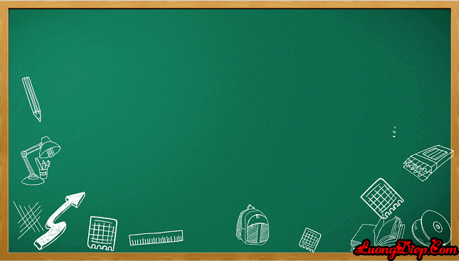
TOÁN
LUYỆN TẬP CHUNG

Slide 2


1. Khởi động
Phương pháp thực hiện

Slide 3
Có mấy hình vuông?
5
Có mấy hình chữ nhật?
4

Slide 4
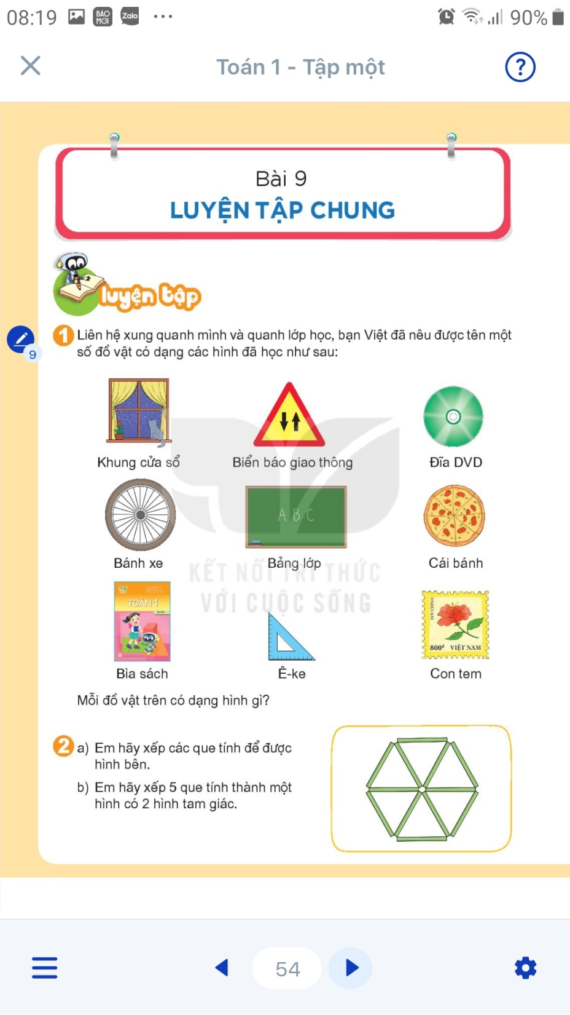
1. Liên hệ xung quanh mình và quanh lớp học, bạn Việt đã nêu được tên một số đồ vật có dạng các hình đã học sau:
Mỗi đồ vật có dạng hình gì?

Slide 5
2. Em hãy xếp các que tính để được hình bên.

Slide 6
b. Em hãy xếp 5 que tính thành một hình có 2 hình tam giác.

Slide 7
Nghỉ giữa giờ

Slide 8
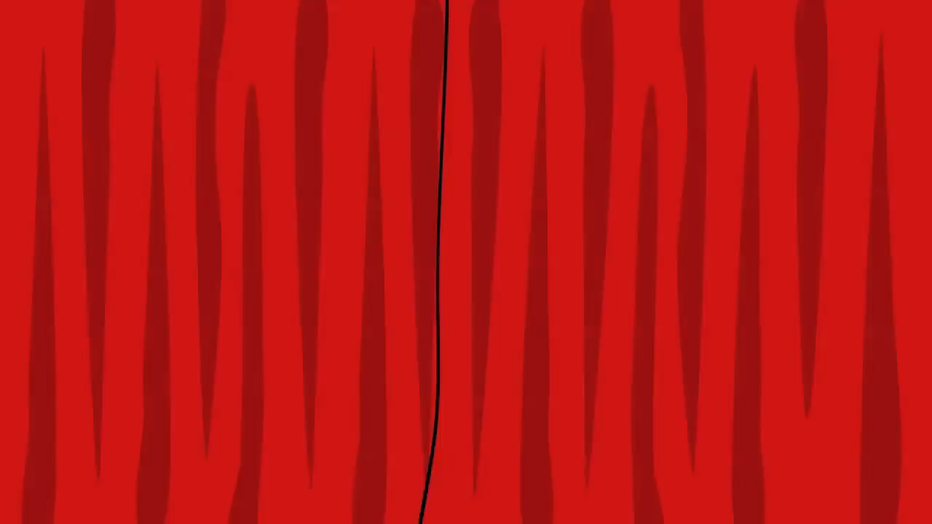

Slide 9
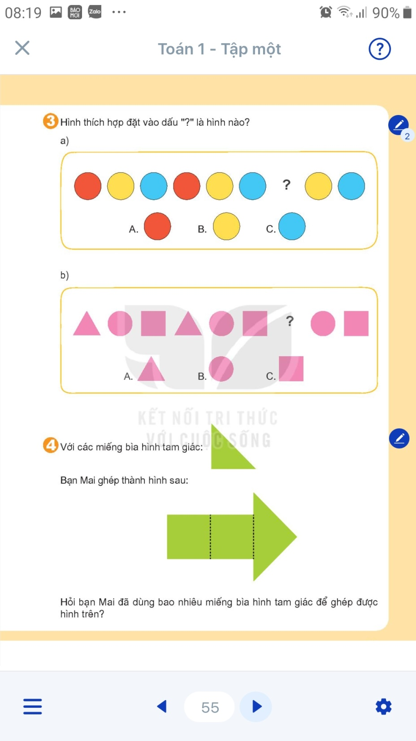
3. Hình thích hợp đặt vào dấu hỏi chấm là hình nào?

Slide 10
6

Slide 11
CỦNG CỐ

Slide 12


